Slide 1
과목_학년학기_단원 | suh_p_0301_04
차시명 | 02 (몇십)×(몇)을 알아볼까요
파일명 | suh_p_0301_04_0002
검토 | 담당
수학팀 | 김윤희
문서 HISTORY
번호 | 버전 | 문서 작성일 | 내용 비고 | 작성자 (내선번호) | 검토자
1 | V 1.0 | 2022.01.29 | 문서 발생 | 유청훈
2 | V 1.0 | 2022.02.16 | 1차 검수 |  | 김윤희
3 | V 2.0 | 2022.02.17 | 수정 |  | 오승태
4 | V 2.0 | 2022.02.18 | 2차 검수 |  | 김예림
5 | V 3.0 | 2022.02.18 | 문서 수정 | 김윤희
6
7
8
9
10
11

Slide 2
학습 단계 | 자료명 |  | 프레임 수 | 교과서 정보 | 파일명 | 자료 형태
도입 | 애니 | [도입 애니메이션] 어서 와요 알뜰시장 | 1 | 수학 74쪽, 수학 익힘 50~51쪽 | suh_p_0301_04_0002_101_1.html | Html5(애니)
도입 | 생각 열기 | [생각 열기] 준비한 손수건은 모두 몇 장인지 생각해 보기 | 1 | 수학 74쪽, 수학 익힘 50~51쪽 | suh_p_0301_04_0002_102_1.html | Html5
도입 | 학습 목표 | 이번 시간에 배울 내용 | 1 |  | suh_p_0301_04_0002_103_1.html | Html5
전개 | 다지기 1 | [다지기 1] 여러 가지 방법으로 (몇십)×(몇)을 구하기 | 1 | 수학 74쪽, 수학 익힘 50~51쪽 | suh_p_0301_04_0002_201_1.html | Html5
전개 | 다지기 2 | [다지기 2] 수 모형으로 (몇십)×(몇)의 계산 원리와 형식 이해하기 | 1 | 수학 75쪽, 수학 익힘 50~51쪽 | suh_p_0301_04_0002_202_1.html | Html5
전개 | 키우기1 | [키우기 1] (몇십)×(몇) 익히기 | 1 | 수학 75쪽, 수학 익힘 50~51쪽 | suh_p_0301_04_0002_203_1.html | Html5
전개 | 활동+ | [활동+] (몇십)×(몇) 직접 해 보기 | 1 |  | suh_p_0301_04_0002_203_2.html | Html5
전개 | 키우기2 | [키우기 2] 문장으로 된 문제 해결하기 | 1 | 수학 75쪽, 수학 익힘 50~51쪽 | suh_p_0301_04_0002_204_1.html | Html5
정리 | 핵심 정리 | 핵심 정리 | 1 |  | suh_p_0301_04_0002_301_1.html | Html5
정리 | 차시 예고 | 다음 시간에 배울 내용 | 1 |  | suh_p_0301_04_0002_302_1.html | Html5
평가 | 확인 문제 | 확인 문제 | 1 |  | suh_p_0301_04_0002_401_1.html | Html5
총 프레임 수 |  |  | 11

Slide 3
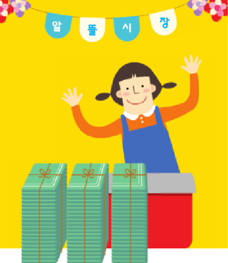

3-1
4. 곱셈
suh_p_0301_04_0002_101_1
02 (몇십)×(몇)을 알아볼까요
Θ Description & Function
[애니 DVD 개발물]
수학(박) 3-1 지도서\app\resource\contents\lesson04\ops\lesson04\video
[애니 게이트 참고 화면]
어서 와요 알뜰시장
애니 파일명 | mm_31_4_01_02_01_ani.mp4

Slide 4
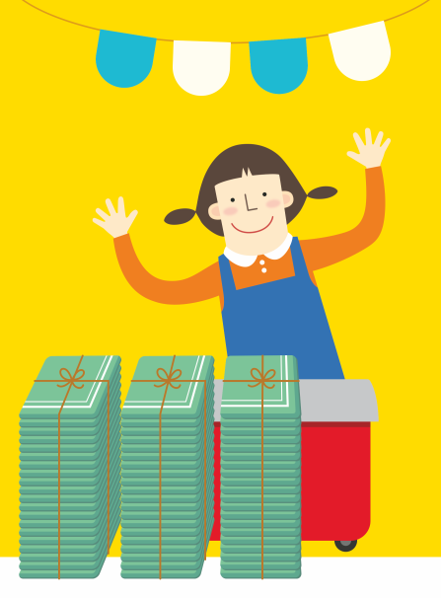


3-1
4. 곱셈
suh_p_0301_04_0002_102_1
02 (몇십)×(몇)을 알아볼까요
Θ Description & Function
다음 그림의 상황에 대하여 이야기해 봅시다.
탭 이벤트
답 칸 클릭하면 답 나타남. 정답 확인 버튼은 정답 가리기로 토글 됨.
#1
물음 1
물음 1
물음 2
물음 2
손수건 한 묶음은 몇 장인가요?
20장입니다.
#2
삽화 파일명 | SA31402.psd 수학 3-1_이미지원본\072089초등수학교3-1-4\Links

Slide 5
3-1
4. 곱셈
suh_p_0301_04_0002_102_1
02 (몇십)×(몇)을 알아볼까요
Θ Description & Function
다음 그림의 상황에 대하여 이야기해 봅시다.
답 칸 클릭하면 답 나타남. 정답 확인 버튼은 정답 가리기로 토글 됨.
물음 1
물음 2
물음 2
물음 2
준비한 손수건은 몇 묶음일까요?
3묶음입니다.
#1

Slide 6

3-1
4. 곱셈
suh_p_0301_04_0002_103_1
02 (몇십)×(몇)을 알아볼까요
Θ Description & Function
#1
[이번 시간에 배울 내용]
준비물 클릭 시 박스 나타남. 엑스 버튼으로 닫기.
1
이번 시간에는 무엇을 배울까요?
(몇십)×(몇)의 계산 원리와 형식을 이해하고 계산할 수 있습니다.
#2
수 모형

Slide 7

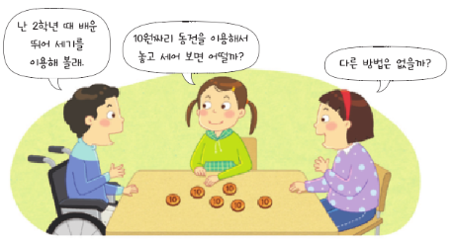





3-1
4. 곱셈
suh_p_0301_04_0002_201_1
02 (몇십)×(몇)을 알아볼까요
Θ Description & Function
#5
탭 이벤트
예 약물 추가
하단 이너탭 추가
답 칸 클릭하면 답 나타남. 정답 확인 버튼은 정답 가리기로 토글 됨.
풀 팝업창(5번 슬라이드와 같은 풀 팝업창)
준비한 손수건은 모두 몇 장인지 알아봅시다.
#1
물음 1
물음 2
물음 3
어떻게 구할 수 있을지 이야기해 보세요.
10원짜리 동전을
이용해서
놓고 세어 보면
어떨까?
난 2학년 때 배운 뛰어 세기를
이용해 볼래.
다른 방법은
없을까?
#2
20씩 뛰어 세면 20, 40, 60입니다.
#3
#4
삽화 파일명 | bg.png (텍스트 지우고 새로 써 주세요.) 수학(박) 3-1 지도서\app\resource\contents\lesson04\ops\lesson04\images\mm_31_4_01_03_01

Slide 8
3-1
4. 곱셈
suh_p_0301_04_0002_201_1
02 (몇십)×(몇)을 알아볼까요
Θ Description & Function
준비한 손수건은 모두 몇 장인지 알아봅시다.
답 칸 클릭하면 답 나타남. 정답 확인 버튼은 정답 가리기로 토글 됨.
물음 1
물음 2
물음 3
어떻게 구할 수 있을지 이야기해 보세요.
10원짜리 동전을
이용해서
놓고 세어 보면
어떨까?
난 2학년 때 배운 뛰어 세기를
이용해 볼래.
다른 방법은
없을까?
더하기로 계산하면 20＋20＋20=60이므로 60입니다.
#1

Slide 9
3-1
4. 곱셈
suh_p_0301_04_0002_201_1
02 (몇십)×(몇)을 알아볼까요
Θ Description & Function
준비한 손수건은 모두 몇 장인지 알아봅시다.
답 칸 클릭하면 답 나타남. 정답 확인 버튼은 정답 가리기로 토글 됨.
물음 1
물음 2
물음 3
어떻게 구할 수 있을지 이야기해 보세요.
10원짜리 동전을
이용해서
놓고 세어 보면
어떨까?
난 2학년 때 배운 뛰어 세기를
이용해 볼래.
다른 방법은
없을까?
10이 2개씩 3묶음 있다고 생각하면 10이 6개이므로 60입니다.
#1

Slide 10
3-1
4. 곱셈
suh_p_0301_04_0002_201_1
02 (몇십)×(몇)을 알아볼까요
Θ Description & Function
준비한 손수건은 모두 몇 장인지 알아봅시다.
답 칸 클릭하면 답 나타남. 정답 확인 버튼은 정답 가리기로 토글 됨.
물음 1
물음 1
물음 2
물음 3
물음 2
준비한 손수건은 모두 몇 장인지 구하는 식을 써 보세요.
20×3
#1

Slide 11
3-1
4. 곱셈
suh_p_0301_04_0002_201_1
02 (몇십)×(몇)을 알아볼까요
Θ Description & Function
준비한 손수건은 모두 몇 장인지 알아봅시다.
답 칸 클릭하면 답 나타남. 정답 확인 버튼은 정답 가리기로 토글 됨.
물음 1
물음 1
물음 2
물음 3
물음 3
어떻게 계산할 수 있을까요?
2×3을 이용해서 계산할 수 있습니다.
2×3=6에서 10배를 해 주면 60입니다.
곱해지는 수 20의 2와 곱하는 수 3을 먼저 곱하고, 그 뒤에 0을 붙이면 60입니다.
#1

Slide 12
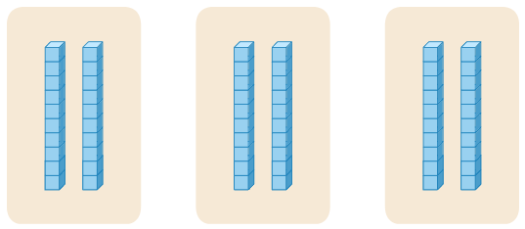


3-1
4. 곱셈
suh_p_0301_04_0002_202_1
02 (몇십)×(몇)을 알아볼까요
Θ Description & Function
20×3을 어떻게 계산하는지 수 모형으로 알아봅시다.
탭 이벤트
천재 교과서 캐릭터 사용. 처음에 캐릭터가 가운데 있음. 캐릭터를 클릭하면 캐릭터가 좌측으로 이동하고, 우측으로 말풍선이 나타나고 내레이션이 나옴. (다음 슬라이드)
답 칸 클릭하면 답 나타남. 정답 확인 버튼은 정답 가리기로 토글 됨.
#1
물음 1
물음 2
물음 3
십 모형은 모두 몇 개인지 곱셈식으로 써 보세요.
2 ×
3
=
6
#2
#3
삽화 파일명 | img_01.svg 수학(박) 3-1 지도서\app\resource\contents\lesson04\ops\lesson04\images\mm_31_4_01_04_01

Slide 13
3-1
4. 곱셈
suh_p_0301_04_0002_202_1
02 (몇십)×(몇)을 알아볼까요
Θ Description & Function
20×3을 어떻게 계산하는지 수 모형으로 알아봅시다.
< 캐릭터 클릭 시 나타나는 화면>
처음에 캐릭터는 가운데 있음. 캐릭터는 클릭하면 캐릭터가 좌측으로 이동하고, 우측으로 말풍선이 나타나고 내레이션이 나옴.
내레이션: 재클릭 시 말풍선 사라지고 내레이션 멈춤.
물음 1
물음 2
물음 3
십 모형은 모두 몇 개인지 곱셈식으로 써 보세요.
내레이션: 보니 캐릭터(여)
suh_p_0301_04_0002_202_1
십 모형이 2개씩 3묶음이야.
2 ×
3
=
6
#1
#2
십 모형이 2개씩 3묶음이야.

Slide 14
3-1
4. 곱셈
suh_p_0301_04_0002_202_1
02 (몇십)×(몇)을 알아볼까요
Θ Description & Function
20×3을 어떻게 계산하는지 수 모형으로 알아봅시다.
답 칸 클릭하면 답 나타남. 정답 확인 버튼은 정답 가리기로 토글 됨.
물음 1
물음 1
물음 2
물음 3
물음 2
2×3을 이용하여 20×3이 얼마인지 이야기해 보세요.
2×3=6이고, 6은 십 모형의 개수이므로 20×3=60입니다.
#1

Slide 15
3-1
4. 곱셈
suh_p_0301_04_0002_202_1
02 (몇십)×(몇)을 알아볼까요
Θ Description & Function
20×3을 어떻게 계산하는지 수 모형으로 알아봅시다.
답 칸 클릭하면 답 나타남. 정답 확인 버튼은 정답 가리기로 토글 됨.
물음 1
물음 1
물음 2
물음 3
물음 3
20×3은 얼마일까요?
십 모형이 6개이므로 60입니다.
2×3=6이고 계산한 6에 0을 붙이면 60입니다.
#1

Slide 16
3-1
4. 곱셈
suh_p_0301_04_0002_203_1
02 (몇십)×(몇)을 알아볼까요
Θ Description & Function
계산해 봅시다.
답 칸 클릭하면 답 나타남. 정답 확인 버튼은 정답 가리기로 토글 됨.
10 × 7 =
20 × 4 =
70
80
40 × 2 =
30 × 2 =
80
60
#1

Slide 17
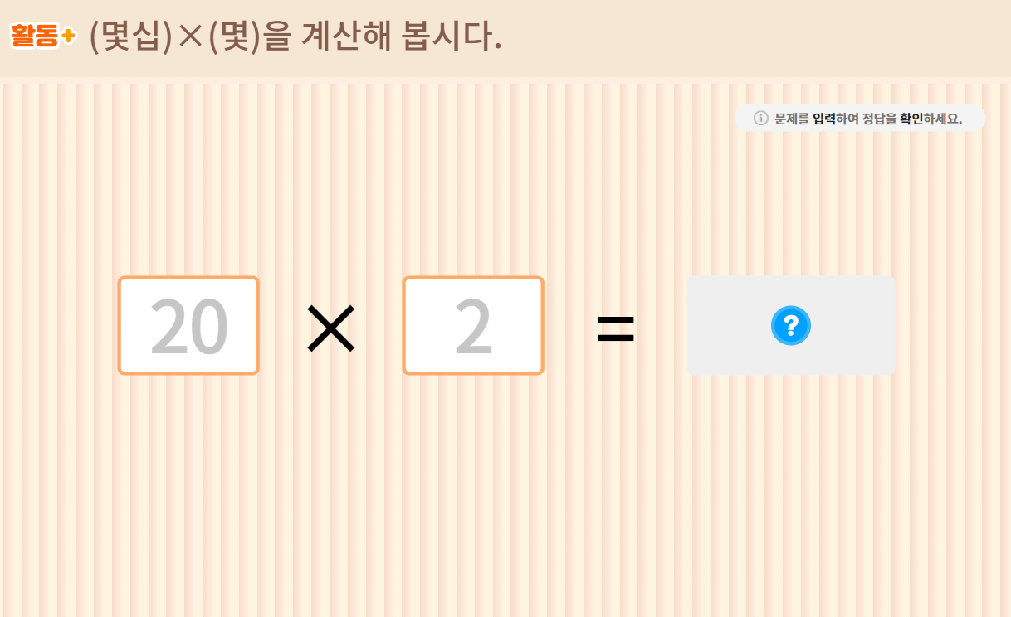
3-1
4. 곱셈
suh_p_0301_04_0002_203_2
02 (몇십)×(몇)을 알아볼까요
Θ Description & Function
(몇십)×(몇)을 계산해 봅시다.
기존 개발물 활용.
https://cdata2.tsherpa.co.kr/tsherpa/MultiMedia/Flash/2020/curri/index.html?flashxmlnum=youblue86&classa=A8-C1-31-MM-MM-04-05-02-0-0-0-0&classno=MM_31_04/suh_0301_04_0002/suh_0301_04_0002_204_1.html
20
2
#2

Slide 18
3-1
4. 곱셈
suh_p_0301_04_0002_204_1
02 (몇십)×(몇)을 알아볼까요
Θ Description & Function
마을 주민 모임에서 한 상자에 30개씩 들어 있는 부채 3상자를 경로당에 선물했습니다. 선물한 부채는 모두 몇 개인지 구해 봅시다.
답 칸 클릭하면 답 나타남. 정답 확인 버튼은 정답 가리기로 토글 됨.
물음 +
물음 +
물음 1
부채는 몇 개씩 몇 상자를 경로당에 선물했나요?
한 상자에 30개씩 들어 있는 부채 3상자를 선물했습니다.
#1

Slide 19
3-1
4. 곱셈
suh_p_0301_04_0002_204_1
02 (몇십)×(몇)을 알아볼까요
Θ Description & Function
마을 주민 모임에서 한 상자에 30개씩 들어 있는 부채 3상자를 경로당에 선물했습니다. 선물한 부채는 모두 몇 개인지 구해 봅시다.
답 칸 클릭하면 답 나타남. 정답 확인 버튼은 정답 가리기로 토글 됨.
물음 +
물음 +
물음 1
선물한 부채는 모두 몇 개인지 식을 써 보세요.
30×3=90입니다.
#1

Slide 20
3-1
4. 곱셈
suh_p_0301_04_0002_204_1
02 (몇십)×(몇)을 알아볼까요
Θ Description & Function
마을 주민 모임에서 한 상자에 30개씩 들어 있는 부채 3상자를 경로당에 선물했습니다. 선물한 부채는 모두 몇 개인지 구해 봅시다.
답 칸 클릭하면 답 나타남. 정답 확인 버튼은 정답 가리기로 토글 됨.
물음 +
물음 +
물음 1
선물한 부채는 모두 몇 개일까요?
90개입니다.
#1

Slide 21
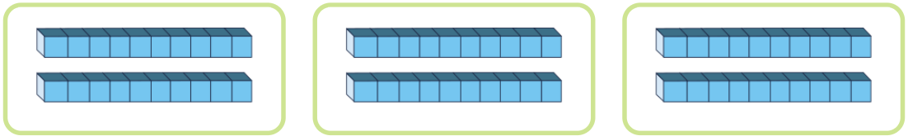
3-1
4. 곱셈
suh_p_0301_04_0002_301_1
02 (몇십)×(몇)을 알아볼까요
Θ Description & Function
핵심 정리
기존 개발물 활용하여 작성 https://cdata2.tsherpa.co.kr/tsherpa/MultiMedia/Flash/2020/curri/index.html?flashxmlnum=youblue86&classa=A8-C1-31-MM-MM-04-05-02-0-0-0-0&classno=MM_31_04/suh_0301_04_0002/suh_0301_04_0002_301_1.html
[ (몇십)×(몇)을 계산하기 ]
20씩 뛰어 세면 20, 40, 60입니다.
20＋20＋20=60입니다.
10이 2개씩 3묶음이므로 60입니다.
2×3을 계산한 후 뒤에 을 붙입니다.
0

Slide 22


3-1
4. 곱셈
suh_p_0301_04_0002_302_1
02 (몇십)×(몇)을 알아볼까요
Θ Description & Function
#1
[다음 시간에 배울 내용]
1
다음 시간에는 무엇을 배울까요?
(몇십몇)×(몇)을 알아볼까요(1)
76~77쪽
52~53쪽

Slide 23


3-1
4. 곱셈
suh_p_0301_04_0002_401_1
02 (몇십)×(몇)을 알아볼까요
Θ Description & Function
#1
[확인 문제] 게이트
활동지 다운로드 버튼. 다운로드 되는 파일은 (3-1-4)형성평가2_02차시.hwp
#2

Slide 24

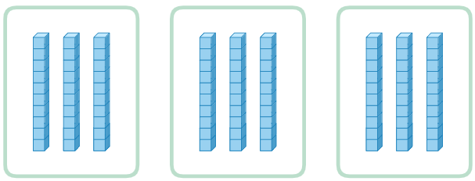
3-1
4. 곱셈
suh_p_0301_04_0002_401_1
02 (몇십)×(몇)을 알아볼까요
Θ Description & Function
문제 1
문제 2
문제 3
문제 4
문제 5
문제 6
문제 7
문제 8
활동지 다운로드 버튼(1~3번) 다운로드 되는 파일은
(3-1-4)형성평가2_02차시.hwp
2. 답 칸 클릭하면 답 나타남. 정답 확인 버튼은 정답 가리기로 토글 됨.
수 모형을 보고 안에 알맞을 수를 써넣으시오.
30
＋
30
＋
30
=
90
30 ×
3
=
90
#1
#2
삽화 파일명 | bg.svg 수학(박) 3-1 지도서\app\resource\contents\lesson04\ops\lesson04\images\mm_31_4_01_07_02

Slide 25
3-1
4. 곱셈
suh_p_0301_04_0002_401_1
02 (몇십)×(몇)을 알아볼까요
Θ Description & Function
문제 1
문제 2
문제 3
문제 4
문제 5
문제 6
문제 7
문제 8
활동지 다운로드 버튼(1~3번) 다운로드 되는 파일은
(3-1-4)형성평가2_02차시.hwp
답 칸 클릭하면 답 나타남. 정답 확인 버튼은 정답 가리기로 토글 됨.
계산해 보시오.
20 × 4 =
10 × 9 =
40 × 2 =
80
90
80
#1
#2

Slide 26


3-1
4. 곱셈
suh_p_0301_04_0002_401_1
02 (몇십)×(몇)을 알아볼까요
Θ Description & Function
문제 1
문제 2
문제 3
문제 4
문제 5
문제 6
문제 7
문제 8
활동지 다운로드 버튼(1~3번) 다운로드 되는 파일은
(3-1-4)형성평가2_02차시.hwp
식, 답 약물 추가
답 칸 클릭하면 답 나타남. 정답 확인 버튼은 정답 가리기로 토글 됨.
귤이 한 상자에 20개씩 3상자가 있습니다. 귤이 모두 몇 개인지 곱셈식을 쓰고 답을 구해 보시오.
20×3=60
#2
60
개
#1
#3

Slide 27
3-1
4. 곱셈
suh_p_0301_04_0002_401_1
02 (몇십)×(몇)을 알아볼까요
Θ Description & Function
문제 1
문제 2
문제 3
문제 4
문제 5
문제 6
문제 7
문제 8
답 칸 클릭하면 답 나타남. 정답 확인 버튼은 정답 가리기로 토글 됨.
기존 개발물 활용하여 작성 https://cdata2.tsherpa.co.kr/tsherpa/MultiMedia/Flash/2020/curri/index.html?flashxmlnum=youblue86&classa=A8-C1-31-MM-MM-04-05-02-0-0-0-0&classno=MM_31_04/suh_0301_04_0002/suh_0301_04_0002_401_1.html
계산을 하시오.
30 × 2 =
50 × 1 =
60
50
30 × 3 =
90
10 × 7 =
70
#1

Slide 28

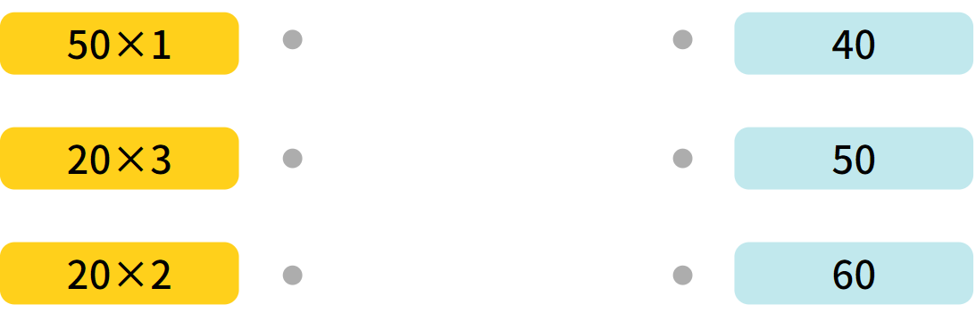

3-1
4. 곱셈
suh_p_0301_04_0002_401_1
02 (몇십)×(몇)을 알아볼까요
Θ Description & Function
문제 1
문제 2
문제 3
문제 4
문제 5
문제 6
문제 7
문제 8
1. 지시문 추가.
볼드 → 드래그, 연결
2. 프로토 내 선잇기 기능 사용
http://cdata.tsherpa.co.kr/tsherpa/MultiMedia/Flash/2020/curri/index.html?flashxmlnum=soboro2&classa=A8-C1-62-KK-KA-02-03-04-0-0-0-0&classno=AA_SAMPLE/nproto_sample/DA/nproto_suh_518.html
3. 답 칸 클릭하면 답 나타남. 정답 확인 버튼은 정답 가리기로 토글 됨.
4. 풀이 확인 팝업창
기존 개발물 활용하여 작성 https://cdata2.tsherpa.co.kr/tsherpa/MultiMedia/Flash/2020/curri/index.html?flashxmlnum=youblue86&classa=A8-C1-31-MM-MM-04-05-02-0-0-0-0&classno=MM_31_04/suh_0301_04_0002/suh_0301_04_0002_401_1.html
관계있는 것끼리 선으로 이어 보시오.
#1
점을 드래그하여 옳은 답과 연결하세요.
#2
50×1
40
20×3
50
20×2
60
#4
#3

Slide 29

3-1
4. 곱셈
suh_p_0301_04_0002_401_1
02 (몇십)×(몇)을 알아볼까요
Θ Description & Function
문제 1
문제 2
문제 3
문제 4
문제 5
문제 6
문제 7
문제 8
<풀이 확인 선택 시 보이는 화면>
관계있는 것끼리 선으로 이어 보시오.
점을 드래그하여 옳은 답과 연결하세요.
50×1
40
20×3
50
50×1=50
20×3=60
20×2=40
20×2
60

Slide 30
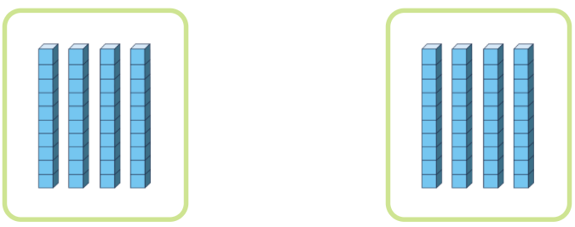

3-1
4. 곱셈
suh_p_0301_04_0002_401_1
02 (몇십)×(몇)을 알아볼까요
Θ Description & Function
문제 1
문제 2
문제 3
문제 4
문제 5
문제 6
문제 7
문제 8
답 칸 클릭하면 답 나타남. 정답 확인 버튼은 정답 가리기로 토글 됨.
풀이 확인 팝업창 (다음 슬랄이드)
기존 개발물 활용하여 작성 https://cdata2.tsherpa.co.kr/tsherpa/MultiMedia/Flash/2020/curri/index.html?flashxmlnum=youblue86&classa=A8-C1-31-MM-MM-04-05-02-0-0-0-0&classno=MM_31_04/suh_0301_04_0002/suh_0301_04_0002_401_1.html
수 모형을 보고 안에 알맞은 수를 써넣으시오.
40＋40 =
80
40×2=
80
#2
#1

Slide 31
3-1
4. 곱셈
suh_p_0301_04_0002_401_1
02 (몇십)×(몇)을 알아볼까요
Θ Description & Function
문제 1
문제 2
문제 3
문제 4
문제 5
문제 6
문제 7
문제 8
<풀이 확인 선택 시 보이는 화면>
수 모형을 보고 안에 알맞은 수를 써넣으시오.
십 모형이 4개씩 양 쪽에 모두 8개 있습니다. 따라서 덧셈식으로 나타내면 40+40=80, 곱셈식으로 나타내면 40×2=80입니다.
40＋40 =
80
40×2=
80

Slide 32



3-1
4. 곱셈
suh_p_0301_04_0002_401_1
02 (몇십)×(몇)을 알아볼까요
Θ Description & Function
문제 1
문제 2
문제 3
문제 4
문제 5
문제 6
문제 7
문제 8
식, 답 약물 추가
답 칸 클릭하면 답 나타남. 정답 확인 버튼은 정답 가리기로 토글 됨.
풀이 확인 팝업창(다음 슬라이드)
기존 개발물 활용하여 작성 https://cdata2.tsherpa.co.kr/tsherpa/MultiMedia/Flash/2020/curri/index.html?flashxmlnum=youblue86&classa=A8-C1-31-MM-MM-04-05-02-0-0-0-0&classno=MM_31_04/suh_0301_04_0002/suh_0301_04_0002_401_1.html
도영이는 색종이를 일주일에 10장씩 3묶음 사용합니다. 3주일 동안 사용하는 색종이는 모두 몇 장인지 곱셈식을 쓰고 답을 구하시오.
30×3=90
#1
90
장
#3
#2

Slide 33
3-1
4. 곱셈
suh_p_0301_04_0002_401_1
02 (몇십)×(몇)을 알아볼까요
Θ Description & Function
문제 1
문제 2
문제 3
문제 4
문제 5
문제 6
문제 7
문제 8
< 풀이 확인 클릭 시 나타나는 화면>
도영이는 색종이를 일주일에 10장씩 3묶음 사용합니다. 3주일 동안 사용하는 색종이는 모두 몇 장인지 곱셈식을 쓰고 답을 구하시오.
30×3=90
도영이는 색종이를 일주일에 10장씩 3묶음 사용합니다. 도영이가 일주일동안 사용하는 색종이는 총 30장입니다. 도영이는 30장씩 3주일 사용했으므로 곱셈식으로 쓰면 30×3=90이고, 도영이는 90장을 사용했습니다.
90
장

Slide 34
3-1
4. 곱셈
suh_p_0301_04_0002_401_1
02 (몇십)×(몇)을 알아볼까요
Θ Description & Function
문제 1
문제 2
문제 3
문제 4
문제 5
문제 6
문제 7
문제 8
답 칸 클릭하면 답 나타남. 정답 확인 버튼은 정답 가리기로 토글 됨.
풀이 확인 팝업창 (다음 슬라이드)
기존 개발물 활용하여 작성 https://cdata2.tsherpa.co.kr/tsherpa/MultiMedia/Flash/2020/curri/index.html?flashxmlnum=youblue86&classa=A8-C1-31-MM-MM-04-05-02-0-0-0-0&classno=MM_31_04/suh_0301_04_0002/suh_0301_04_0002_401_1.html
붙임딱지를 각각 몇 장씩 가지고 있는지 구하시오.
슬기
나는 붙임딱지를 10장 가지고 있어.
지혜
나는 슬기가 가지고 있는 붙임딱지 수의 3배만큼 가지고 있어.
도영
나는 지혜가 가지고 있는 붙임딱지 수의 2배만큼 가지고 있어.
지혜
30장
도영
60장
#2
#1

Slide 35
3-1
4. 곱셈
suh_p_0301_04_0002_401_1
02 (몇십)×(몇)을 알아볼까요
Θ Description & Function
문제 1
문제 2
문제 3
문제 4
문제 5
문제 6
문제 7
문제 8
< 풀이 확인 클릭 시 나타나는 화면>
붙임딱지를 각각 몇 장씩 가지고 있는지 구하시오.
슬기
나는 붙임딱지를 10장 가지고 있어.
지혜
나는 슬기가 가지고 있는 붙임딱지 수의 3배만큼 가지고 있어.
지혜는 슬기가 가지고 있는 붙임딱지 수의 3배만큼 가지고 있으므로 10×3=30, 30장을 가지고 있습니다.
도영이는 지혜가 가지고 있는 붙임딱지 수의 2배만큼 가지고 있으므로 30×2=60, 60장을 가지고 있습니다.
도영
나는 지혜가 가지고 있는 붙임딱지 수의 2배만큼 가지고 있어.
지혜
30장
도영
60장

